Slide 1

死丢丢的魅力
The Beauty of Android Studio
longtianlove

Slide 2

目录页
1
编译打包流程
2
文件结构与安装流程
3
增量编译
4
更新

Slide 3
编译打包流程
aapt
javac
proguard
dx
apkbuilder
jarsigner
zipalign
打包资源文件
编译源文件
转化dex
打包apk
签名、对齐
Resource、Assets、AndroidManifest.xml、Android.jar
R.java、Application java code、android.jar
.class、.jar
资源文件、.dex、
.so
app-release-unaligned.apk
R.java、resources.ap_
.class
.dex、 mapping file
app-release-unaligned.apk
app-release.apk

Slide 4
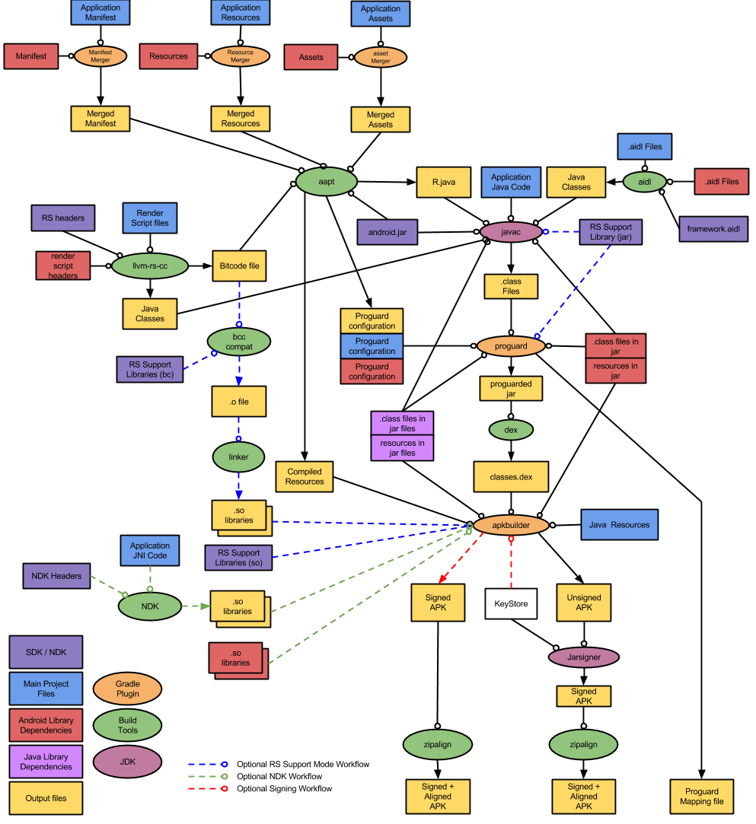
具体流程图

Slide 5







文件结构
classes.dex
resources.arsc
执行者
AndroidManifest.xml
存放资源文件和资源ID之间的映射关系。用来根据资源ID寻找资源。Android的开发是分模块的，res目录专门用来存放资源文件，当在代码中需要调用资源文件时，只需要调用findviewbyId()就可以得到资源文件。
Android应用向Android系统“自我介绍”的配置文件。注册使用到的组件。还包含一些权限声明以及使用的SDK版本信息等。打包时，进行简单的编译，便于Android系统识别，编译之后的格式是AXML格式。
res/
META-INF/
存放资源文件，这个文件夹下的所有文件都会映射到Android工程的.R文件中，生成对应的ID，访问的时候直接使用资源ID即R.id.filename，res文件夹下可以包含多个文件夹，可以存放动画文件、图像资源、布局文件、一些特征值、color颜色值、尺寸值等
存放应用的签名信息，签名信息可以验证APK文件的完整性。其中CERT.RSA是开发者利用私钥对APK进行签名的签名文件，CERT.SF，MANIFEST.MF记录了文件中文件的SHA-1哈希值。
assets/
lib/
存放需要打包到APK中的静态文件。assets不会自动生成对应的ID，访问的时候需要AssetManager类
存放应用程序依赖的native库文件。根据cpu架构不同，大致分为ARM，ARM-v7a，MIPS，X86等

Slide 6
安装应用
安装应用
copy数据

apk文件被copy到data/app目录下。解压apk，得到dex,然后优化成odex，存放在/data/dalvik-cache。/data/data/目录下创建应用程序的数据目录（以应用的包名命名），存放应用数据，如数据库、xml文件、cache、二进制的so动态库等。

解析AndroidMefest.xml
将信息写入/data/system/packages.xml,包含：appId(包名)，apk的位置data/app/包名-2.apk,本地库位置/data/app-lib/包名-2，版本，userId，签名，权限等
校验
✶
校验APK的签名是否正确，检查APK的结构是否正常，进而解压并且校验APK中的dex文件，确定dex文件没有被损坏后，再把dex优化成odex，使得应用程序启动时间加快，同时在/data/data目录下建立于APK包名相同的文件夹，如果APK中有lib库，系统会判断这些so库的名字，查看是否以lib开头，是否以.so结尾，再根据CPU的架构解压对应的so库到/data/app-lib/包名-2下。

Slide 7
第一次编译
1.将instant-run.jar打包进主dex
2.AndroidManifest.xml中application为com.android.tools.fd.runtime.BootstrapApplication
3.使用asm工具，在每个类中添加$change，在每个方法前加逻辑
4.把源代码编译成dex，然后存放到压缩包instant-run.zip中

Slide 8
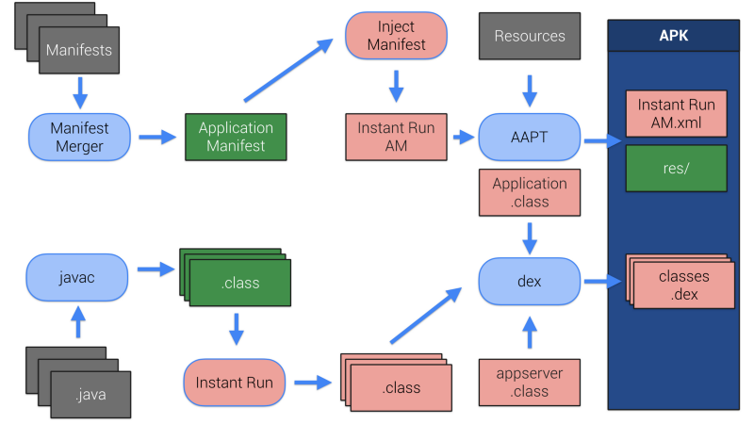
第一次编译

Slide 9
运行时
1.获取更改后资源resource.ap_的路径
2.设置ClassLoader
3.创建apk真实的application
4.反射替换ActivityThread中的各种Application成员变量
5.反射替换所有存在的AssetManager对象
6.调用realApplication的onCreate方法
7.启动Server，Socket接收patch列表

Slide 10
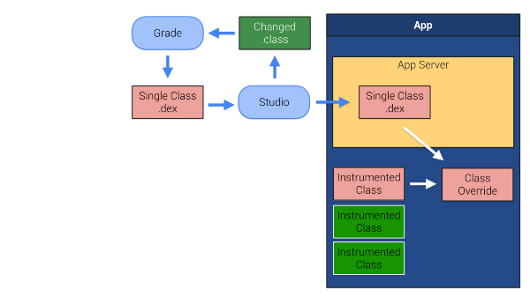
运行时

Slide 11
更新
1.获取更改后资源resource.ap_的路径
2.生成AppPatchesLoaderImpl类，记录修改的类列表
3.打包成patch，通过socket传递给app
4.app的server接收到patch之后，分别按照handleColdSwapPatch、handleHotSwapPatch、handleResourcePatch等待对patch进行处理
5.restart使patch生效

Slide 12
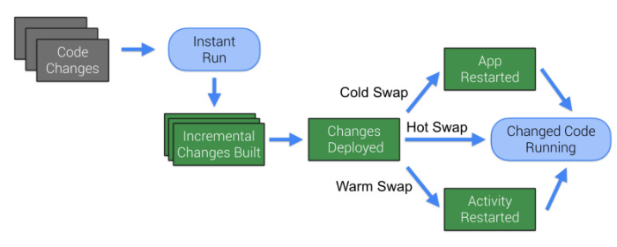
更新

Slide 13
你会觉得Android Studio才是最好的老师！

Slide 14
感谢您的倾听！

